Slide 1
Lección 0
Mis primeras horas de español
Universo Ele A1 Intensivo
Prof.M.Bazalar
https://view.genial.ly/616c88a57d01460d4f5f4912

Slide 2

nombre (s)y apellido (s)
Me llamo Melisa Bazalar y soy de Perú.
y ¿tú?
Soy Melisa Bazalar .
Mi nombre es Melisa y mi apellido es Bazalar.
El nombre ( der Name)
El apellido( der Nachname)

Slide 3
LLAMARSE
(heißen)
Yo me llamo
Tú te llamas
él /ella/ usted se llama
nosotros/nosotras nos llamamos
vosotros/vosotras os llamáis
ellos /ellas/ustedes se llaman

Slide 4
SER
(sein)
yo soy
tú eres
él /ella/ usted es
nosotros/nosotras somos
vosotros/vosotras sois
ellos /ellas/ustedes son

Slide 5
En clase
¿Qué significa “libro”?
¿Cómo se escribe “hola”?
¿Cómo se dice “Fenster” en español?
¿Puedes repetir por favor?
Más alto por favor
Más despacio por favor
Tengo una pregunta.
¿Está claro?
Abrir el libro en la página 4.

Slide 6
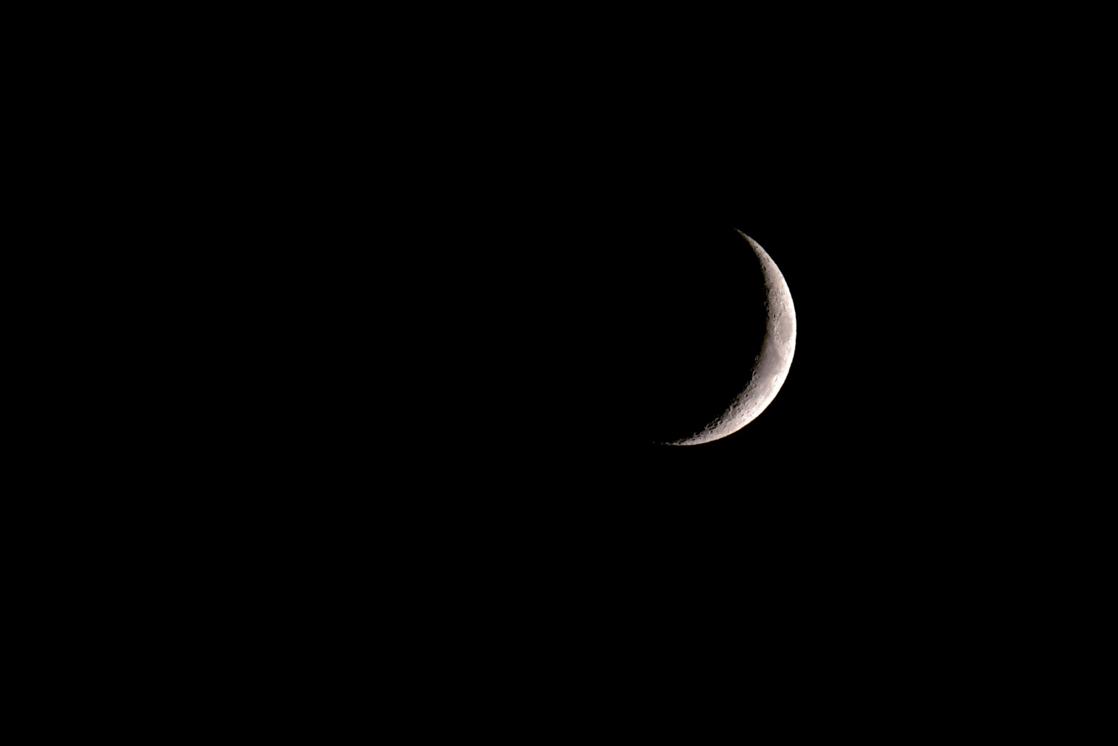
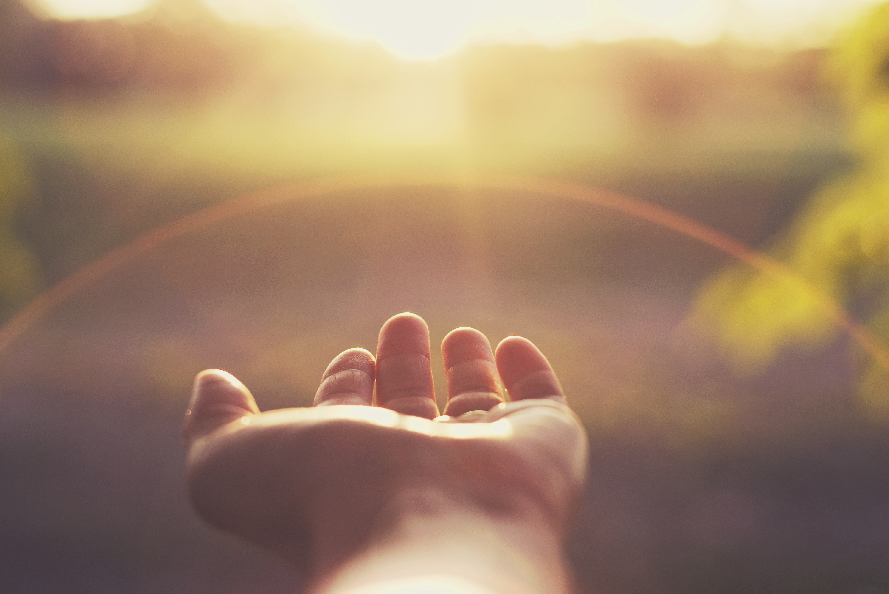
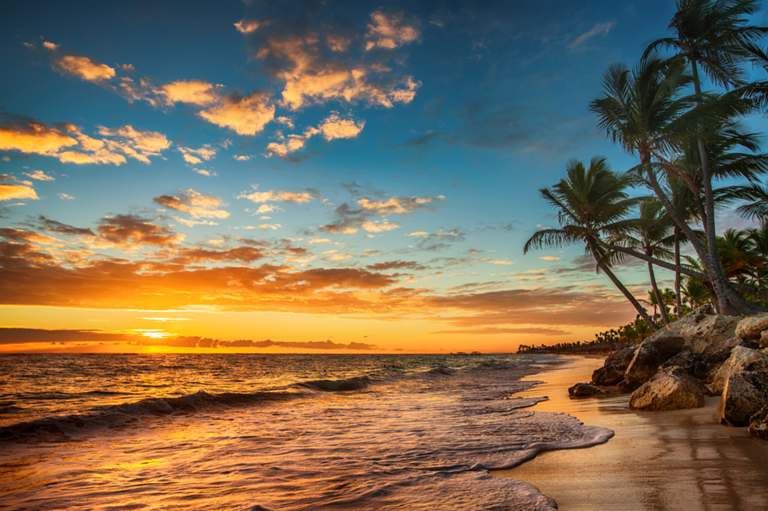
SALUDOS Y DESPEDIDAS
¡Hola!
¡Buenos días!
¡Hola!
¡Buenas tardes!
¡Hola!
¡Buenas noches!

Slide 7
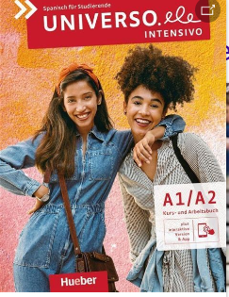
Comunicación
Preguntar (fragen) | Presentarse (sich vorstellen) | Reaccionar (reagieren)
Y tú, ¿cómo te llamas? | Yo me llamo… | Encantado.
Y usted, ¿cómo se llama? | Soy… | Encantada.
Hola, ¿ qué tal?
Pág. 10

Slide 8
Mis primeras palabras en español
La palabra mercado es “ Markt” , ¿verdad?
Creo que sí.
Creo que no.
No sé.
Pág.11

Slide 9

¿Cómo se dice „ Fenster“ en español?
Se dice ventana.
Y ¿cómo se escribe?
Se escribe uve- e-ene- te- a- ene- a ( ventana)
Gracias.
De nada.
Ejercicio del libro para preguntar y deletrear
Pág.13

Slide 10
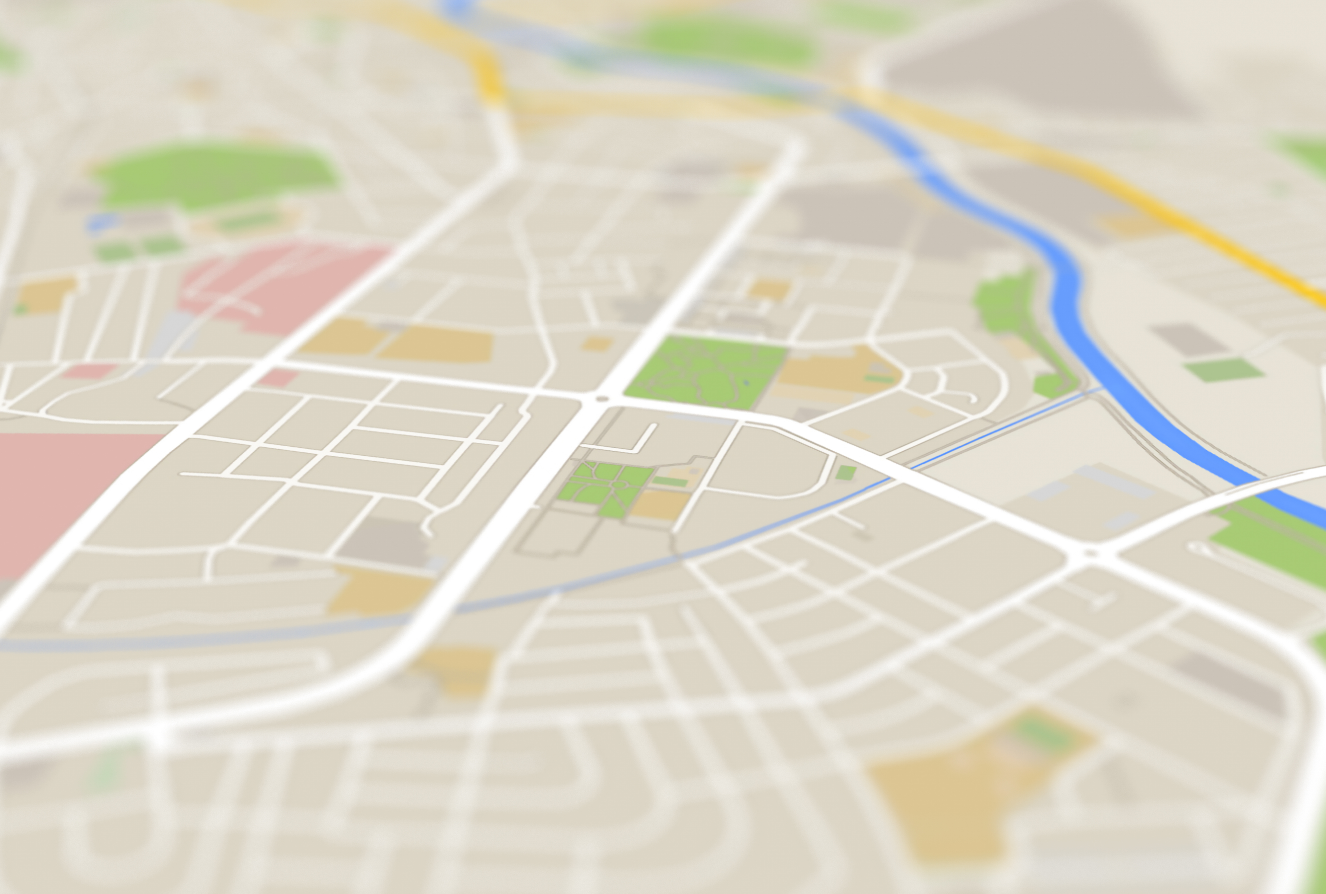

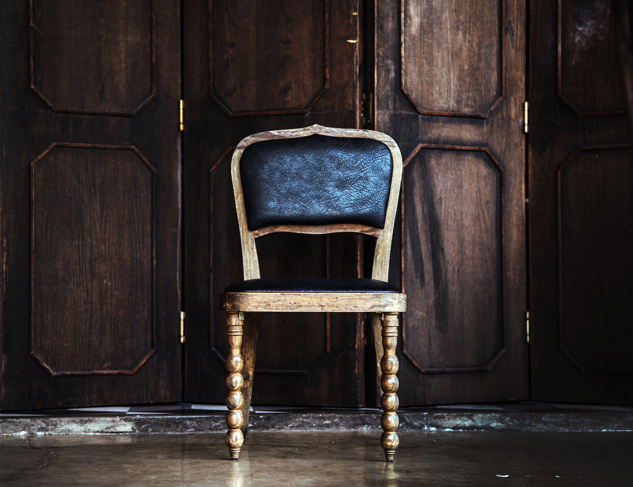
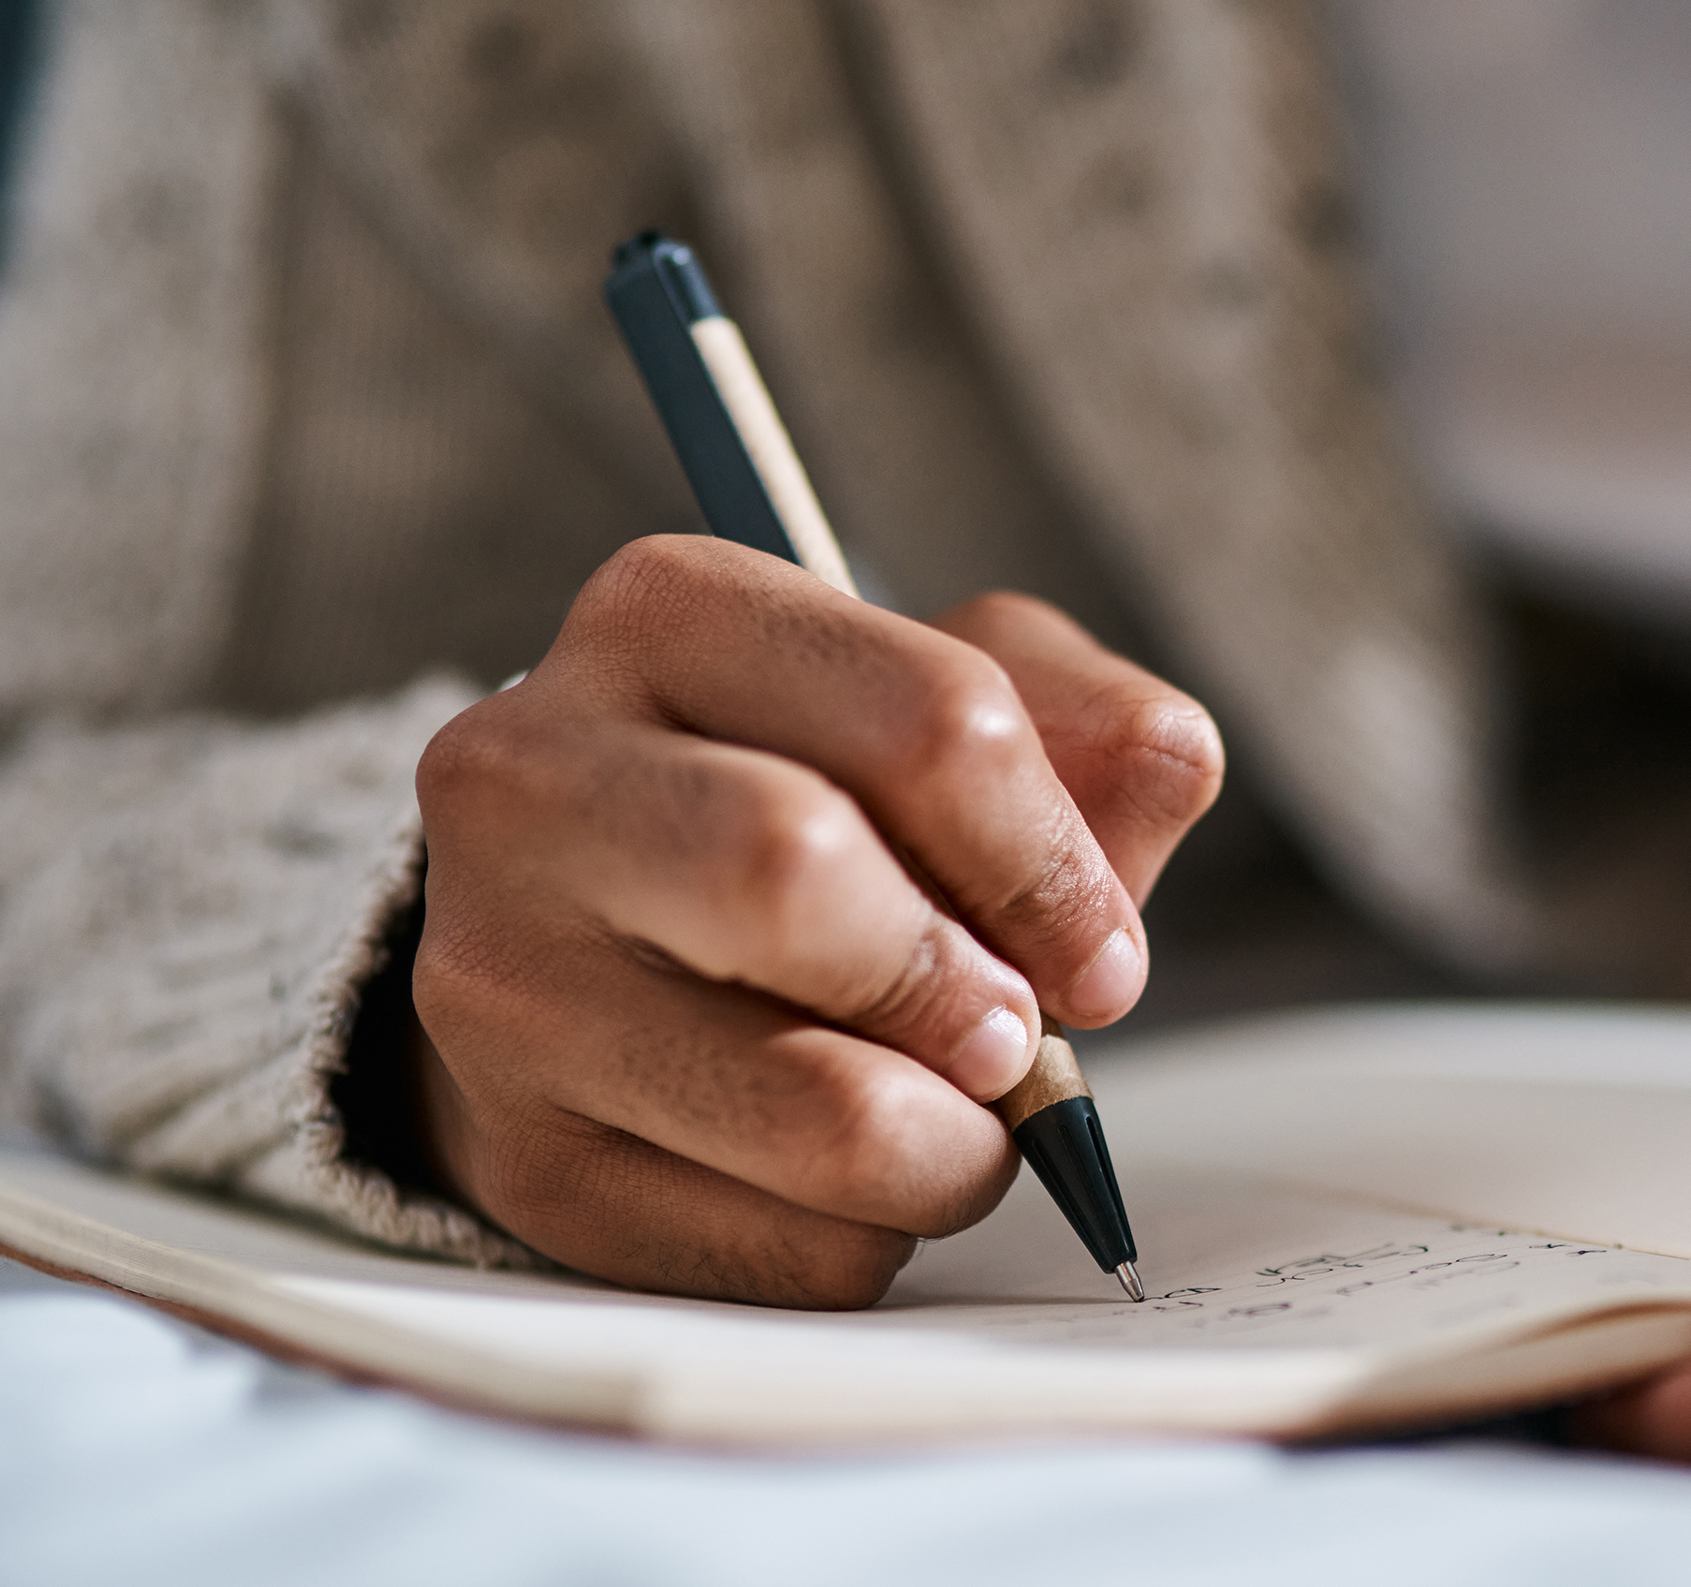

El artículo
el libro
la mesa
el mapa
el bolígrafo
la silla
Welcher Endungen haben die Wörter , die das Artikel “la“ haben?
Welche Endungen haben die Wörter, die das Artikel „el“ haben?
la foto

Slide 11
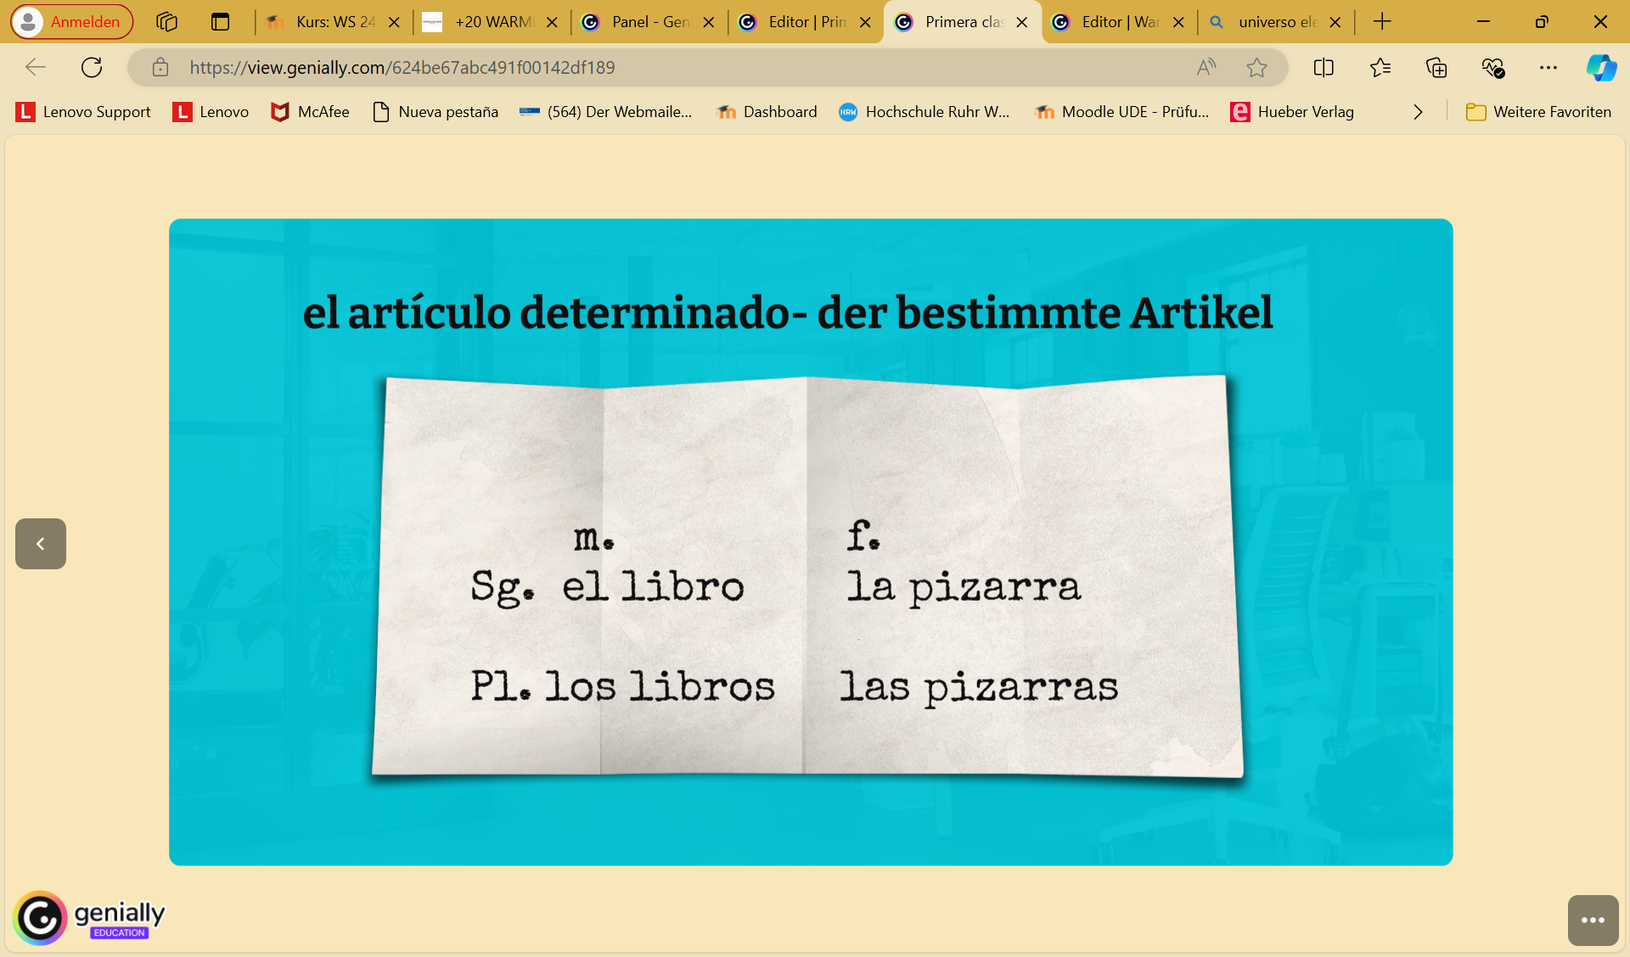
Die meisten Substantive auf –o sind maskulin / auf –a sind meisten feminin.
Andere Substantive die auf –e enden, können maskulin oder femenin sein!
La noche
La tarde
El coche

Slide 12
